Slide 1


Slide 2


Slide 3

O Supremo Chamado de Deus em Cristo Jesus

Slide 4

A vida do cristão não é uma leve modificação ou melhoria, mas uma completa transformação da natureza. Isso significa a morte para o eu e a ressurreição para uma nova vida como uma nova pessoa em Cristo Jesus.

Slide 5
O coração do crente se torna a habitação de Cristo mediante a fé. Isso ocorre pela “contemplação de Cristo, observar a Cristo, tendo nosso querido Salvador como nosso melhor e honrado Amigo, a fim de que não o entristeçamos e
ofendamos por qualquer ação”
(Testemunhos Para Ministros,
p. 387).

Slide 6
Devemos ter em mente que, “como anteparo à tentação, e inspiração à pureza e à verdade, nenhuma influência pode igualar à intuição da presença de Deus” (Educação, p. 255).

Slide 7

“Parte alguma de nossa conduta escapa à observação. Não podemos ocultar nossos caminhos ao Altíssimo. [...] Cada ato, cada palavra, cada pensamento, é tão distintamente notado como se apenas houvesse uma pessoa no mundo inteiro, e a atenção do Céu nela estivesse centralizada”
(Patriarcas e Profetas, p. 217, 218).

Slide 8

O amor de Deus estende-se a todos, e a seus filhos em particular. Seu ouvido
está sempre aberto aos apelos de seu povo, aqueles que abandonaram o mundo e entregaram-se a Ele. Deste sagrado relacionamento flui um respeito e uma reverência
que se manifesta todos os dias em todos os lugares.

Slide 9
Como cristãos, somos membros da família real, filhos do Rei celestial. Portanto, não devemos proferir nenhuma palavra nem realizar ato algum que traga desonra sobre “o bom nome” com que somos chamados (Tg 2:7).

Slide 10
Nós somos
reformadores. Em cada fase da vida devemos estudar “cuidadosamente o caráter divino-humano, e perguntar constantemente: ‘Que faria Jesus em meu lugar?’ Esta deve ser a medida do nosso dever” (A Ciência do Bom Viver, p. 491).

Slide 11
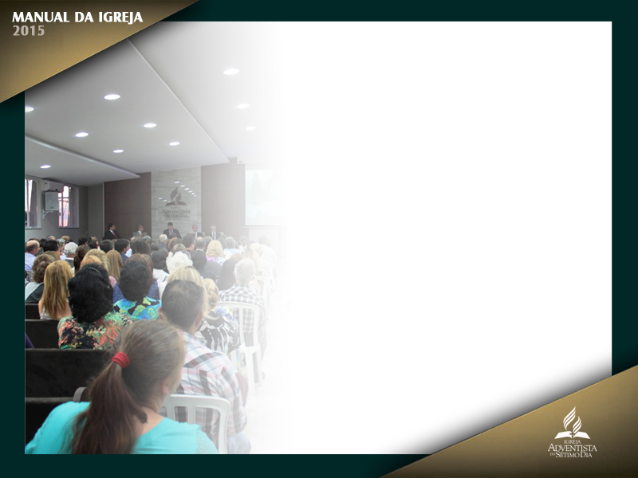
Por meio da Igreja remanescente, Deus demonstrará a todo o universo a suficiência do evangelho para salvar homens e mulheres do poder do pecado. Como membros dessa igreja, devemos enfatizar novamente as elevadas normas bíblicas
e renovar nosso compromisso para com esses princípios dados por Deus.

Slide 12
Devemos atingir os elevados padrões da vida cristã e nos separar do mundo. Para tanto,
temos que dar atenção à advertência do Senhor: “Não ameis o mundo nem as coisas que há no mundo. Se alguém amar o mundo, o amor do Pai não está nele” (1Jo 2:15).

Slide 13
Estudo da Bíblia e Oração

Slide 14

A vida espiritual é sustentada por alimento espiritual. Devemos manter o hábito do estudo devocional da Bíblia e da oração se desejamos nos aperfeiçoar em santidade.
Num tempo em que uma inundação de comunicação é despejada por meio da página impressa, rádio, televisão...

Slide 15
...internet e outros modernos meios de comunicação de massa e quando milhares de vozes clamam para ser ouvidas, devemos fechar os olhos e os ouvidos para muito do que está buscando entrada em nossa mente e nos devotar ao Livro de Deus, o Livro dos livros, o Livro da Vida – a Bíblia.

Slide 16
Se deixarmos de ser o povo do Livro, estaremos perdidos e nossa missão terá falhado. Unicamente quando falamos com Deus em oração e ouvimos sua voz, podemos esperar viver a vida que “está oculta juntamente com Cristo, em Deus” (Cl 3:3).

Slide 17
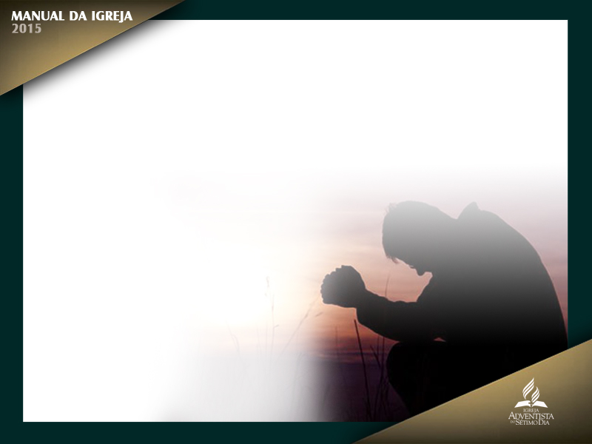
A oração é uma conversação de duas vias mediante a qual nós ouvimos a Deus e falamos a Ele. “A oração é o abrir do coração a Deus como a um amigo.”

Slide 18
“Por meio da oração sincera, somos ligados com a mente do Infinito” e “sem oração constante e perseverante vigilância, corremos o risco de ficar cada vez mais
descuidados, e de desviar-nos do caminho reto” (Caminho a Cristo, p. 93, 97, 95).

Slide 19
O lar é a pedra angular da igreja. Um lar cristão é uma casa de oração. “Pais
e mães, por mais urgentes que sejam seus afazeres, não deixem de reunir sua família em torno do altar de Deus. [...] Os que querem viver vida paciente, amorável e satisfeita, devem orar” (A Ciência do Bom Viver, p. 393).

Slide 20
Relacionamento com a Comunidade

Slide 21

Embora “nossa pátria [esteja] nos céus, de onde também aguardamos o
Salvador, o Senhor Jesus Cristo” (Fp 3:20), nós ainda estamos no mundo como
parte integrante da sociedade humana e devemos compartilhar com nossos semelhantes
certas responsabilidades nos problemas comuns da vida.

Slide 22
Onde quer que vivamos, devemos, como filhos de Deus, ser reconhecidos como cidadãos
notáveis em nossa integridade cristã e em nossa obra pelo bem comum.

Slide 23
Se bem que nossa mais alta responsabilidade seja para com a Igreja e a Comissão Evangélica, devemos, até onde seja possível e até onde seja coerente com nossas crenças, por meio de nosso serviço e nossos recursos, apoiar os esforços pela ordem e melhoramento sociais.

Slide 24

Embora devamos nos afastar das disputas políticas e sociais, devemos sempre, tranquila e firmemente, manter uma posição inflexível ao lado da justiça e do direito nas questões cívicas, completamente
apegados a nossas convicções religiosas.

Slide 25
É nossa sagrada responsabilidade ser
leais cidadãos da nação a que pertencemos, entregando “a César o que é de César e a Deus o que é de Deus” (Mt 22:21).

Slide 26
Observância do Sábado

Slide 27

O sábado é um símbolo do amor de Deus pela humanidade. É um memorial do poder de Deus na criação original e também um sinal de seu poder para recriar
e santificar nossa vida (Ez 20:12). Sua observância é uma evidência de nossa
lealdade a Ele e de nossa comunhão com Ele.

Slide 28
O sábado ocupa um lugar especial em nossa vida. O sétimo dia da semana,
do pôr do sol de sexta-feira ao pôr do sol de sábado (Lv 23:32), é um presente de Deus, um sinal de sua graça no tempo.

Slide 29

É um privilégio, um encontro especial
com Aquele que nos ama e a quem nós amamos, um tempo sagrado posto à parte pela eterna lei de Deus, um dia de deleite para adorar a Deus e partilhar com
outros (Is 58:13). Nós recepcionamos o sábado com alegria e gratidão.

Slide 30
“O sábado – oh! – tornem-o o dia mais doce e mais abençoado de toda a
semana” (A Fé Pela Qual eu Vivo [MM 1959], p. 36).

Slide 31
“O sábado... é tempo que pertence a Deus, não a nós; quando o transgredimos,
roubamos a Deus. [...] Deus nos deu todos os seis dias para fazermos o nosso trabalho, e reservou apenas um para si.

Slide 32
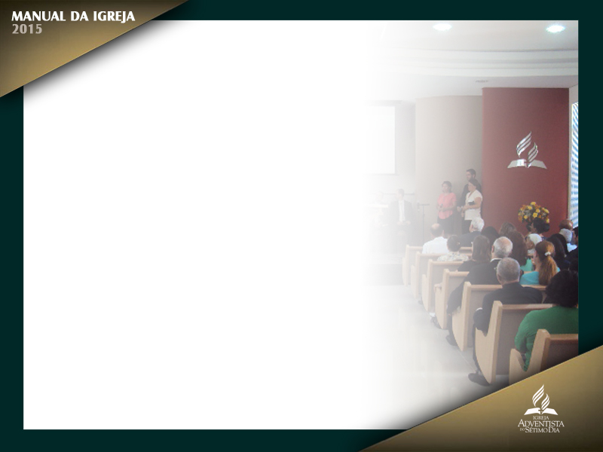
Este deve ser-nos um dia de bênçãos – dia em que ponhamos de parte todas as nossas atividades seculares, e centralizemos
nossos pensamentos em Deus e no Céu. [...]

Slide 33
“Não devemos ensinar a nossos filhos que não devem estar alegres no sábado, que é errado andar ao ar livre. Oh, não! Cristo conduzia os discípulos para fora, à beira do lago, no dia de sábado, e os ensinava. Seus sermões de sábado
nem sempre eram pregados em recintos fechados”
(Nos Lugares Celestiais [MM 1968], p. 152).

Slide 34
“O amor de Deus, porém, estabeleceu um limite às exigências do trabalho. Sobre o sábado Ele põe sua misericordiosa mão. No seu dia Ele reserva à família a oportunidade da comunhão com Ele, com a natureza, e uns para com os outros”
(Educação, p. 251).

Slide 35
As horas do sábado pertencem a Deus e devem ser usadas unicamente para Ele. Nosso próprio prazer, nossas próprias palavras, nossos negócios e pensamentos
não deveriam encontrar lugar na observância do dia do Senhor (Is 58:13).

Slide 36

Estejamos reunidos no círculo familiar ao pôr do sol e recebamos o sábado com oração e com hinos e encerremos o dia com oração e expressões de gratidão por
seu maravilhoso amor.

Slide 37
O sábado é um dia especial para adoração no lar e na igreja,
um dia de alegria para nós e nossos filhos, um dia no qual podemos aprender
mais de Deus por meio da Bíblia e do grande livro da natureza. É um tempo
em que podemos visitar o doente e trabalhar pela salvação de pessoas.

Slide 38
Devemos
deixar de lado os afazeres comuns dos seis dias úteis e não realizar nenhum
trabalho desnecessário. Não devemos permitir que a mídia secular ocupe nosso tempo no santo dia de Deus.

Slide 39
“O sábado não se destina a ser um período de inútil inatividade. A lei proíbe trabalho secular no dia de repouso do Senhor; o labor que constitui o
ganha-pão deve cessar; nenhum trabalho que vise ao prazer ou proveito mundanos é lícito nesse dia; mas como Deus cessou seu labor de criar e repousou no sábado, e o abençoou, assim deve o ser humano deixar as ocupações da vida diária e devotar essas sagradas horas a um saudável repouso, ao culto e a boas obras”
(O Desejado de Todas as Nações, p. 207).

Slide 40

Um programa de atividades em harmonia com o espírito da verdadeira observância do sábado fará desse dia abençoado o mais feliz e melhor de todos os dias da semana, para nós mesmos e para nossos filhos – um verdadeiro antegozo de nosso repouso celestial.

Slide 41
Reverência no Lugar de Culto

Slide 42
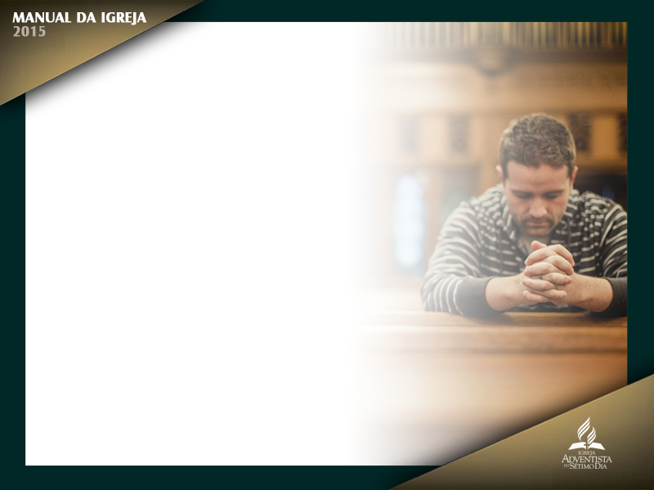
Os cristãos que apreciam a onipotência de Deus, sua santidade e seu amor,
sempre manifestarão um espírito de profunda reverência por Deus, sua Palavra e seu culto. “A humildade e a reverência devem caracterizar o comportamento de
todos os que vão à presença de Deus” (Patriarcas e Profetas, p. 252).

Slide 43
Nós reconhecemos
que “A hora e o lugar da oração são sagrados, porque Deus se encontra ali”
(Obreiros Evangélicos, p. 178). Iremos à casa de culto, não de maneira descuidada,
mas no espírito de meditação e oração, e evitaremos conversação desnecessária.

Slide 44
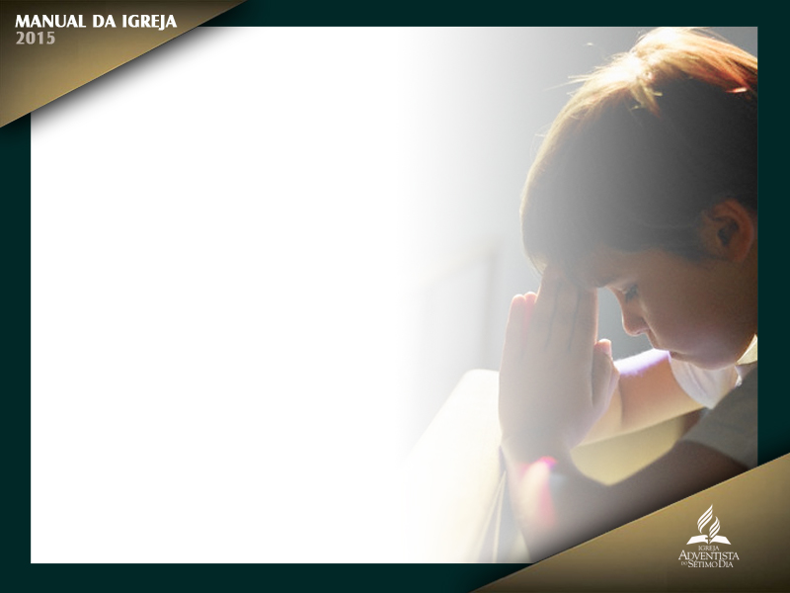
Como pais, devemos instruir reverentemente nossos filhos como devem se comportar “na casa de Deus” (1Tm 3:15). A instrução fiel e a disciplina no lar, na Escola Sabatina e na igreja no tocante à reverência para com Deus e sua adoração, farão muito para conservar a lealdade deles nos anos futuros.

Slide 45
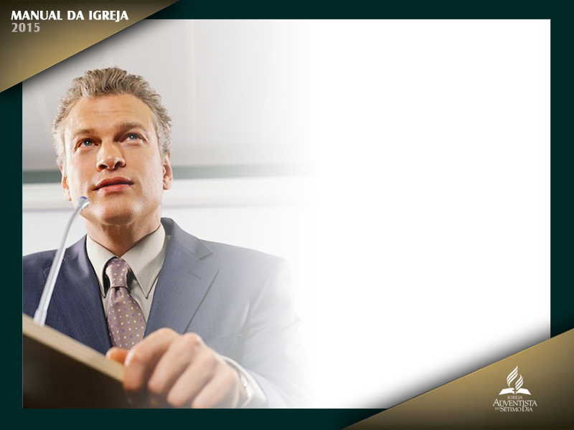
Os pastores que sentem a santidade do serviço de Deus irão, pelo exemplo,
instrução e conduta no púlpito, promover reverência, simplicidade, boa ordem
e decoro na igreja.

Slide 46
Saúde e Temperança

Slide 47

Nosso corpo é o templo do Espírito Santo (1Co 6:9). “Desde que o espírito e
a mente encontram expressão mediante o corpo, tanto o vigor mental como o
espiritual dependem em grande parte da força e atividade física. O que quer que promova a saúde física promoverá o desenvolvimento de um espírito robusto e
um caráter bem equilibrado” (Educação, p. 195).

Slide 48
Por esta razão, nós vivemos inteligentemente de acordo com os princípios de saúde quanto ao exercício físico, respiração, luz solar, ar puro, uso da água,
sono e repouso.

Slide 49

Por convicção, escolhemos comer de forma saudável, usar roupas adequadas, praticar a higiene, engajar-nos em recreação apropriada e livremente
escolhemos seguir os princípios de saúde, domínio próprio e uma dieta saudável.

Slide 50
Portanto, nos abstemos de todas as formas do álcool, do fumo e drogas
que causam dependência. Esforçamo-nos para preservar o equilíbrio físico
e psicológico, evitando quaisquer excessos.

Slide 51

A reforma de saúde e o ensino de saúde e temperança são partes inseparáveis da mensagem da igreja. Recebemos instrução da Mensageira do Senhor: “Os
que estão guardando seus mandamentos, deverão ser postos em relação sagrada com Ele e, por meio da temperança observada no comer e no beber, conservar
o espírito e o corpo nas condições mais favoráveis para o seu serviço” (Conselhos
Sobre Saúde, p. 132).

Slide 52
Também, “é desígnio do Senhor que a influência restauradora da reforma de saúde seja parte do último grande esforço para proclamar a mensagem do evangelho”
(Medicina e Salvação, p. 259).

Slide 53

Nós pertencemos a Deus, corpo, mente e espírito. É, portanto, nosso dever religioso observar as leis de saúde tanto para nosso próprio bem-estar e felicidade, como para um mais eficiente serviço para Deus e a sociedade. Devemos conservar
sob controle o apetite.

Slide 54
Deus nos tem suprido com uma abundante variedade
de alimentos suficiente para satisfazer todas as necessidades dietéticas. “Frutas, cereais e verduras, preparados de maneira simples, [...] juntamente com leite ou creme fazem o mais saudável regime” (Conselhos Sobre o Regime Alimentar,
p. 92).

Slide 55
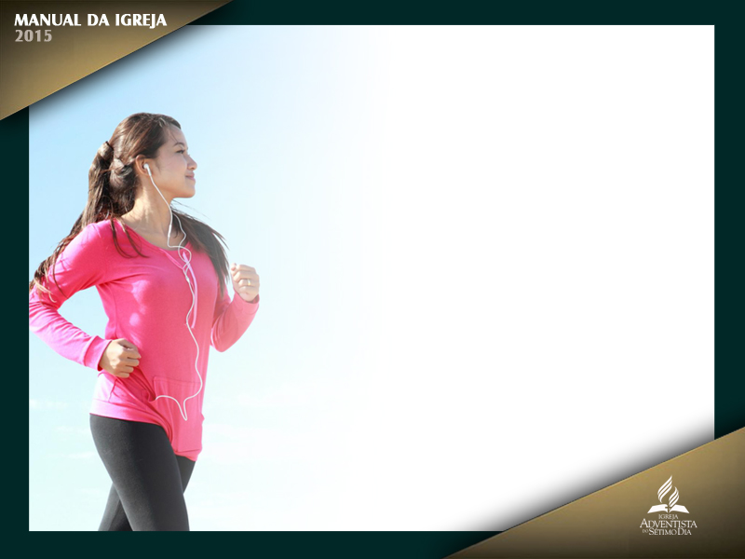
Quando praticarmos os princípios de vida saudável, não sentiremos a necessidade de estimulantes. A lei da natureza proíbe o uso de intoxicantes e narcóticos de toda espécie. Desde os primeiros dias deste Movimento, a abstinência do uso de bebida alcoólica e do fumo tem sido uma condição para ser membro
da igreja (ver p. 48, 50, 64, 174).

Slide 56
Deus nos tem dado grande luz sobre os princípios de saúde, e as pesquisas
da ciência moderna têm sobejamente comprovado esses princípios.

Slide 57
Vestuário

Slide 58

Como cristãos adventistas do sétimo dia, fomos chamados a sair do mundo. Nossa religião deve ter uma influência modeladora sobre todas as nossas atividades.
Nossos hábitos devem brotar de princípios e não do exemplo do mundo.

Slide 59
Costumes e modas podem mudar, mas os princípios de conduta correta permanecem
os mesmos. Cedo, em nossa história, Ellen G. White escreveu que o propósito
do vestuário cristão é “proteger o povo de Deus da corruptora influência
do mundo, bem como para promover a saúde física e moral” (Testemunhos Para
a Igreja, v. 4, p. 634).

Slide 60

Ela também aconselhou que devemos evitar adorno espalhafatoso
e ornamentação exagerada, modismos e modas extremas, especialmente
as que transgridem as leis da modéstia e que nossas roupas devem ser,
quando possível, “de boa qualidade, de cores próprias, e adequadas ao uso.

Slide 61
Devem
ser escolhidas mais com vistas à durabilidade do que à aparência”. Nossa
roupa deve ser caracterizada pela modéstia, “beleza,” “graça,” e “a conveniência
da simplicidade natural” (Mensagens aos Jovens, p. 351, 352).

Slide 62
O povo de Deus deve sempre encontrar-se entre os conservadores em
matéria de vestuário e não deixar que “lhes preocupe a mente a questão do
vestuário”
(Evangelismo, p. 273).

Slide 63
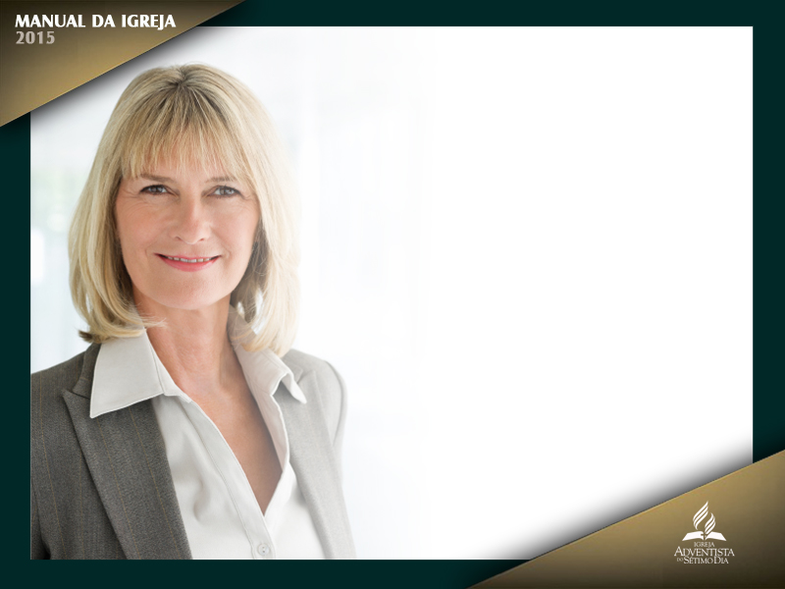
“Trajar-se com simplicidade e abster-se de ostentação de joias e ornamentos
de toda espécie está em harmonia com nossa fé” (Testemunhos Para a Igreja,
v. 3, p. 366). É claramente ensinado nas Escrituras que o uso de joias é contrário
à vontade de Deus.

Slide 64
O apóstolo Paulo nos admoesta a vestir-nos “com modéstia e bom-senso, não com cabeleira frisada e com ouro, ou pérolas, ou vestuário
dispendioso” (1Tm 2:9). O uso de ornamentos de joias é um esforço para atrair a
atenção e não para conservar o autoesquecimento que o cristão deve manifestar.

Slide 65

Em alguns países e culturas, o costume de usar aliança de casamento é considerado
imperativo, tendo se tornado, na mente das pessoas, um critério de virtude,
e, portanto, não é considerado um ornamento. Em tais circunstâncias, não
condenamos essa prática.

Slide 66
Lembremos que não é o adorno exterior que expressa o caráter cristão, mas
“o homem interior do coração, unido ao incorruptível trajo de um espírito manso
e tranquilo, que é de grande valor diante de Deus” (1Pe 3:4). Devemos evitar
o uso de cosméticos que não se coadunam com o bom gosto e com os princípios
da modéstia cristã.

Slide 67

Devemos observar a limpeza e a conduta cristã como pessoas que estão buscando
todo o tempo agradar a Cristo nosso Senhor e representá-lo corretamente. Os pais cristãos, por meio do exemplo, instrução e autoridade, devem guiar seus
filhos e filhas a vestir-se com modéstia e, assim, ganhar o respeito e a confiança
daqueles que os conhecem.

Slide 68
Consideremo-nos a nós mesmos bem vestidos unicamente
quando tivermos atendido às normas da modéstia no uso de vestuário
de bom gosto e conservador.

Slide 69
Simplicidade

Slide 70

A simplicidade tem sido uma característica fundamental da igreja desde seu
início. Temos que continuar a ser um povo chamado para viver uma vida simples.
O aumento da pompa na religião sempre foi paralelo a um declínio em poder
espiritual.

Slide 71
Assim como “a vida de Jesus apresentava assinalado contraste” com o
exibicionismo e a ostentação de seu tempo (Educação, p. 77), da mesma forma,
a simplicidade e o poder de nossa mensagem deve estar em marcante contraste
com o exibicionismo do mundo em nossos dias.

Slide 72
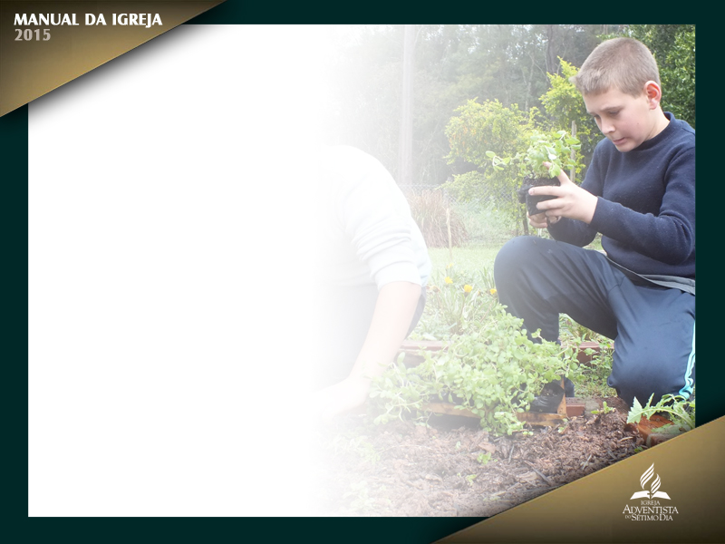
O Senhor condena “o dispêndio desnecessário e extravagante de dinheiro para satisfazer o orgulho e o
amor da ostentação” (Testemunhos Para Ministros, p. 179).

Slide 73
Em harmonia com esses
princípios, simplicidade e economia devem caracterizar nossas cerimônias de formatura, os casamentos e todos os demais cultos da igreja.

Slide 74
Mídia Moderna

Slide 75

Assim como nosso corpo, o ser interior precisa de nutrição saudável para
renovação e fortalecimento (2Co 4:6). A mente é a medida da pessoa. Alimento
para a mente é da mais elevada importância no desenvolvimento do caráter
e na realização dos propósitos de vida.

Slide 76
Por esta razão, devemos avaliar cuidadosamente
nossos hábitos mentais. O que selecionamos para ler, ouvir e assistir,
seja um livro ou revista, no rádio ou na televisão, na internet ou outra mídia
moderna, molda e impacta nosso caráter.

Slide 77

Livros e outras literaturas estão entre os mais valiosos meios de educação e
cultura, mas devem ser bem selecionados e corretamente usados. Existe uma
abundância de boas literaturas, mas existe igualmente uma torrente de literatura, frequentemente com a mais atrativa aparência, que prejudica a mente e a
moral.

Slide 78
As histórias de desenfreada aventura e frouxidão moral, sejam fato ou ficção, são inadequadas para cristãos de qualquer idade. “Os que condescendem com o hábito de ‘devorar’ uma história excitante estão simplesmente invalidando sua força mental e inabilitando o espírito para o pensamento e pesquisas mais profundas”
(Conselhos aos Pais, Professores e
Estudantes, p. 135).

Slide 79
Juntamente com outros maus resultados decorrentes do hábito de ler ficção, somos advertidos de que “incapacita a mente para a contemplação
dos grandes problemas do dever e do destino” e “cria aversão pelos deveres
práticos da vida”
(Conselhos aos Pais, Professores e Estudantes, p. 383).

Slide 80

O rádio, a televisão e a internet têm modificado toda a atmosfera de nosso
mundo moderno e nos têm colocado em fácil contato com a vida, o pensamento
e as atividades de todo o globo.

Slide 81
Eles podem ser ótimos agentes educativos,
pelos quais podemos ampliar nosso conhecimento dos eventos do mundo e beneficiar-nos de importantes estudos e o melhor da música.

Slide 82

Lamentavelmente, no entanto, os modernos meios de comunicação de massa podem levar continuamente a seus espectadores representações teatrais e outras dramatizações com influências que não são saudáveis nem enobrecedoras.
Se não formos seletivos, esses meios trarão seus sórdidos programas diretamente
para nossos lares.

Slide 83
“Finalmente,
irmãos, tudo o que é verdadeiro, tudo o que é respeitável, tudo o que é justo, tudo o que é puro, tudo o que é amável, tudo o que é de boa fama, se alguma virtude há e se algum louvor existe, seja isso o que ocupe o vosso pensamento”
(Fp 4:8).

Slide 84
Recreação e Divertimento

Slide 85
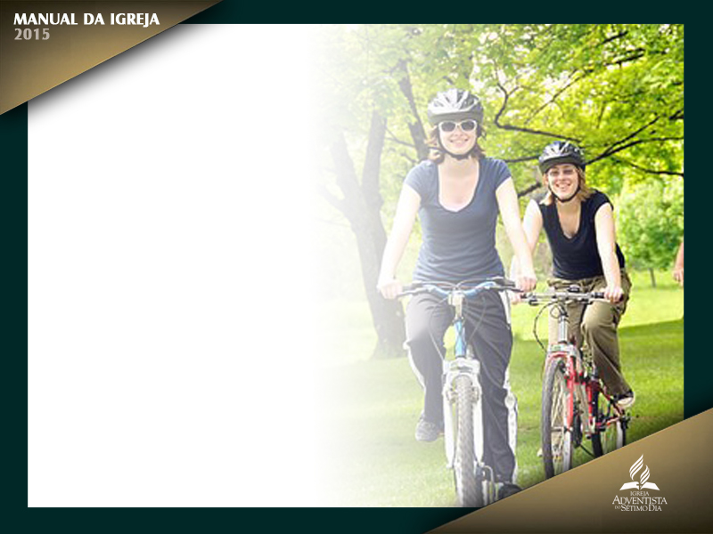
A recreação é um refrigério intencional das energias do corpo e da mente.
Uma mente vigorosa e sã não terá necessidade de diversões mundanas, mas encontrará renovação e força na boa recreação.

Slide 86
“Muitos dos divertimentos populares no mundo hoje, mesmo entre aqueles
que pretendem ser cristãos, propendem para os mesmos fins que os dos gentios,
outrora. Poucos há na verdade entre eles, que Satanás não torne responsáveis
pela destruição de pessoas...

Slide 87
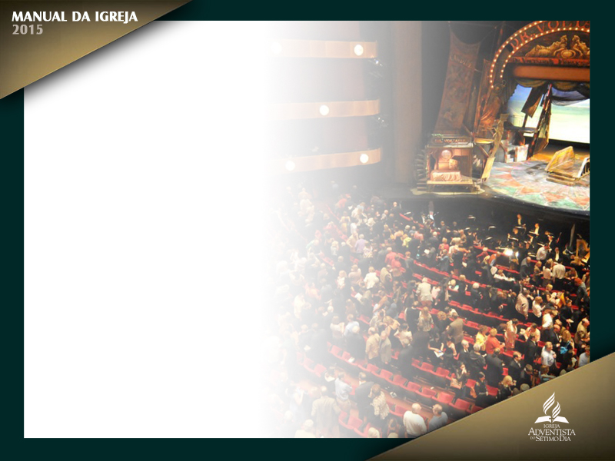
...Por meio do teatro ele tem trabalhado durante
séculos para excitar a paixão e glorificar o vício. A ópera com sua fascinadora
ostentação e música sedutora, o baile de máscaras, a dança, o jogo, Satanás emprega
para derribar as barreiras do princípio e abrir a porta à satisfação sensual...

Slide 88
... Em todo ajuntamento em que é alimentado o orgulho e satisfeito o apetite, em
que as pessoas são levadas a esquecer-se de Deus e perder de vista os interesses
eternos, está Satanás atando suas correntes em redor delas”
(Patriarcas e
Profetas, p. 459, 460; ver p. 174).

Slide 89
Devemos evitar tudo o que dramatize, apresente visualmente ou sugira os pecados e crimes da humanidade – homicídio, adultério, roubo e males semelhantes, os quais são em elevado grau os responsáveis pela decadência da moralidade.
Em vez disso, devemos encontrar deleite no grande e divino mundo da natureza e no romance dos agentes humanos e das obras divinas.

Slide 90

A dança é outra forma de diversão com influência maléfica. “O divertimento
da dança [...] é uma escola de depravação, uma terrível maldição para a sociedade” (Mensagens aos Jovens, p. 399; ver 2Co 6:15-18; 1Jo 2:15-17; Tg 4:4;
2Tm 2:19-22; Ef 5:8-11; Cl 3:5-10).

Slide 91
A recreação é essencial. Mas, em lugar de nos associarmos com as multidões que são “mais amigos dos prazeres que amigos de Deus” (2Tm 3:4), devemos nos
esforçar para fazer que nossas amizades e divertimentos estejam centralizados em Cristo e na igreja.

Slide 92
Música

Slide 93

“Fazia-se com que a música servisse a um santo propósito, a fim de erguer os
pensamentos àquilo que é puro, nobre e edificante, e despertar devoção e gratidão
para com Deus” (Patriarcas e Profetas, p. 594). Jesus “entretinha em cânticos
comunhão com o Céu” (O Desejado de Todas as Nações, p. 73).

Slide 94
A música é uma das mais sublimes artes. A boa música não apenas nos proporciona prazer, mas nos eleva a mente e cultiva nossas mais refinadas
qualidades. Deus, com frequência, tem usado canções espirituais para tocar o
coração de pecadores e levá-los ao arrependimento. Música desvirtuada, ao contrário,
quebranta a moralidade e nos afasta de nosso relacionamento com Deus.

Slide 95
Devemos exercer grande cuidado na escolha da música no lar, nos encontros sociais, nas escolas e igrejas. Toda melodia que partilhe da natureza do jazz, rock
ou formas híbridas relacionadas, ou toda linguagem que expresse sentimentos tolos ou triviais serão evitadas (ver p. 97, 101).

Slide 96
Conclusão

Slide 97
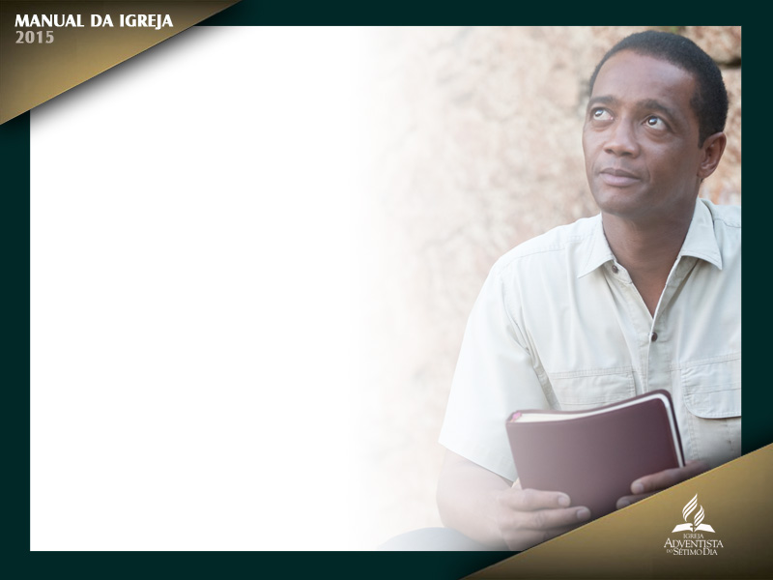
Em meio aos perigos dos últimos dias, tendo a responsabilidade de levar
rapidamente a última oferta de salvação ao mundo, enfrentando um julgamento que culminará no estabelecimento da justiça universal...

Slide 98

...consagremo-nos a
Deus de corpo, mente e espírito, determinados a manter as elevadas normas de
vida que devem caracterizar aqueles que esperam pelo retorno de seu Senhor.

